Slide 1

Cookeep Ui
맘파

Slide 2
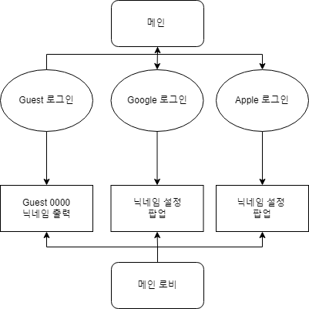
메인 화면
메인 로고
Google 로그인
Google , Apple 로그인 후에 재접속 할 때는
화면 터치 후 바로 메인 로비로 넘어갑니다.
Apple 로그인
Guest 로그인

Slide 3





메인 - 로비
현재 플레이어가 선택한 캐릭터 표시
친구 목록
파티초대 [ 친구 목록 불러오기 ]
환경설정 [ 계정 정보, 볼륨 조절 , 약관 등 ]
인 게임 재화 표시 [ 골드 및 유료 재화 표시 ]
스테이지 선택
캐릭터 목록 확인
상점
비밀 레시피 목록 확인

Slide 4
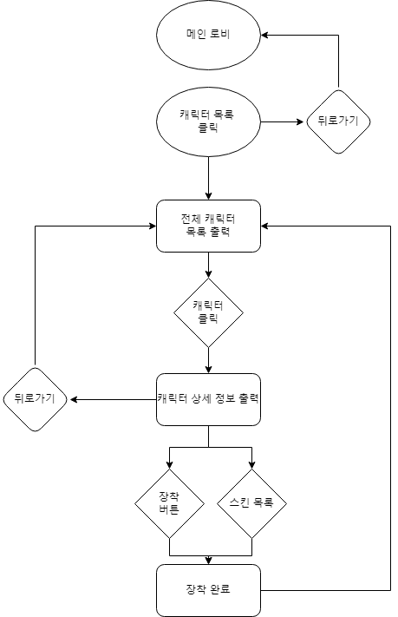
메인-캐릭터 변경
위-아래 스크롤 방식의 캐릭터 변경창
[캐릭터 클릭 시]
(캐릭터 상세정보 출력)
-장착, 뒤로가기 버튼 출력

Slide 5
메인-캐릭터 변경 [상세정보]
[상세정보]
국적, 나이, 특기, 특이사항이 들어갑니다.
[스킨 목록]
스킨 목록에서 스킨을 터치하면 터치한 스킨의 외형을 보여줍니다.
[스킨을 보유한 경우]
장착 버튼을 누르면 현재 출력되고 있는 외형이 적용됩니다.
[스킨을 보유하지 않았을 경우]
장착 버튼을 누르면 기본 외형으로 자동 변환되어 적용됩니다.
기본
겨울
나무정령
토마토
국적: 페루
나이: 42살
특기: 고기 굽기
특이사항: 마추픽추 돌에 고기 구워먹음
장착

Slide 6
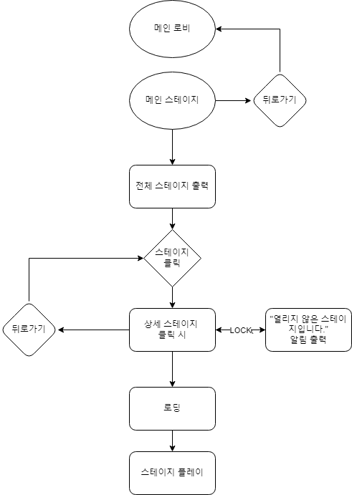



메인-스테이지 선택
P
좌-우 드래그 방식의 스테이지 선택창
P가 드래그에 따라 움직인다.
[나라 아이콘 클릭 시]
상세 스테이지 출력

Slide 7
메인-스테이지 상세 선택
[스테이지가 열린 경우]
이용 가능 아이콘을 터치하면 로딩 후 게임으로 들어갑니다.
Ex) 1-1 스테이지 터치 -> 로딩 -> 1-1 스테이지 플레이
[스테이지가 잠긴 경우]
이용 불가 아이콘을 터치하면
“열리지 않은 스테이지 입니다.” 라는 알림이 출력됩니다.
열림
1-1
잠김
1-2
잠김
1-3
잠김
1-4
화질구지 죄송합니다..

Slide 8
인 스테이지-화면 구성
레시피
레시피
레시피
레시피
시간
돈

Slide 9
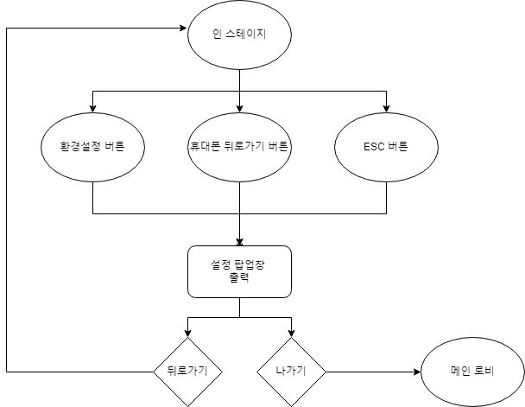
인 스테이지-환경 설정
레시피
레시피
레시피
레시피
시간
돈
메인
음악
효과음
나가기

Slide 10
추 후 개발

Slide 11
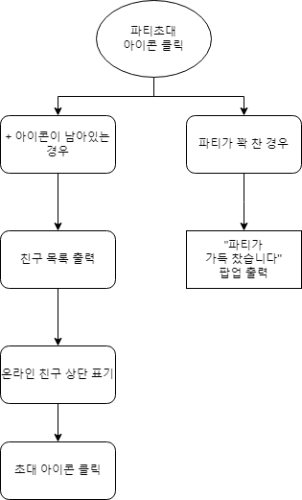

메인 -파티초대
파티초대 아이콘
닉네임
닉네임
닉네임

Slide 12
메인 -비밀 레시피 목록

Slide 13




상점
비밀 레시피 뽑기
캐릭터 스킨 뽑기
NEW
패키지1
패키지2
패키
인 게임 재화 구매
유료 재화 구매

Slide 14
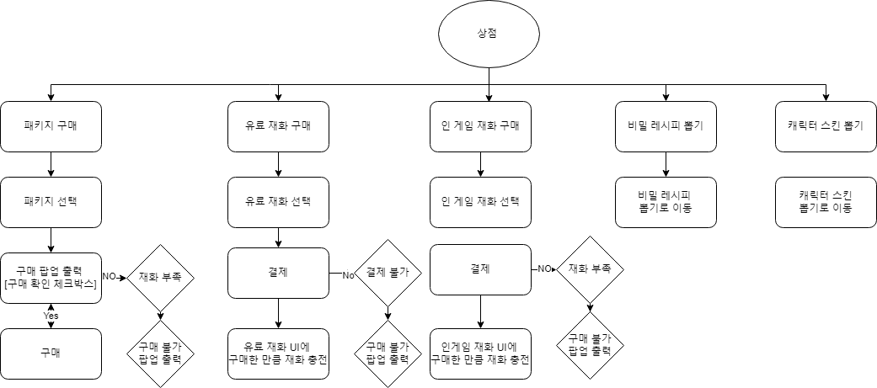
상점-2

Slide 15


상점-비밀 레시피 뽑기
1회 뽑기
10회 뽑기

Slide 16
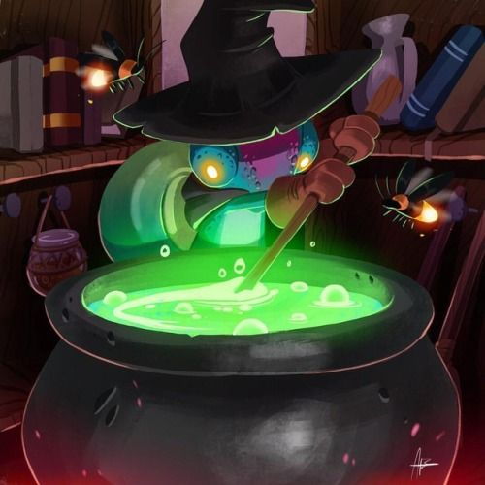
상점-캐릭터 스킨 뽑기
1회 뽑기
10회 뽑기

Slide 17
상점-유료 재화 구매

Slide 18
상점-인 게임 재화 구매

